Slide 1


论文阅读汇报
Li X, You Z, Ma X, et al. Effect of autonomous vehicles on car-following behavior of human drivers: Analysis based on structural equation models[J]. Physica A: Statistical Mechanics and its Applications, 2024, 633: 129360.
Notes:
亮亮图文旗舰店 亮亮图文旗舰店
https://liangliangtuwen.tmall.com

Slide 2
目 录
CATALOG
课题现状及发展情况
实验数据及结果
01
03
05
02
04
课题背景及内容
研究思路及过程
解决方案及总结

Slide 3
第一部分
课题背景及内容
PART 01

Slide 4

课题背景及内容
CLICK TO INPUT YOUR TITLE
研究背景
近年来，全球许多国家和地区都颁布了法律法规，允许AV在指定区域内的公共道路上运行。
与人类驾驶车辆 (HV) 相比，自动驾驶汽车的发展有潜力带来诸多好处，并且在未来的一段时间内AV将与HV共享道路网络。
现有研究表明，AV和HV的共存将显著改变车辆之间的跟随行为，并且由于其外观而导致的AVs的可识别性可能会影响驾驶员的行为，为确保人机混合驾驶环境下的交通安全，一些地区要求道路上的自动驾驶汽车配备显着的可识别标志或装置，为其他车辆和行人提供明确的安全提示。
例如，在中国广东省深圳市，汽车制造商被要求为车辆配备自动驾驶模式的外部指示器。在中国上海浦东，自动驾驶汽车上路时必须展示临时车牌和车辆识别标志。本研究基于自动驾驶汽车的可识别性设计了调查问卷，旨在调查受访者关注自动驾驶汽车的行为意图。

Slide 5
课题背景及内容
CLICK TO INPUT YOUR TITLE
研究内容
制定了一份调查问卷，调查HV驾驶员在跟随AV时的行为意图，考虑了驾驶员对AV性能的理解、安全信任、对慢速驾驶的容忍度和对交通环境的感知等因素。
基于调查问卷构建结构方程模型，分析影响驾驶员跟随AVs行为的因素，并定量评估其对跟随行为的影响。
研究确定了每个因素对以下行为的影响程度：安全信任是影响跟随意图和跟随距离的最重要因素。慢速驾驶的容忍度对跟车距离有着显著的直接影响。对交通环境的感知和对AV性能的理解通过对安全信任和慢速驾驶容忍度的影响间接影响跟车距离。

Slide 6
第二部分
研究现状
PART 02

Slide 7
课题现状及发展情况
CLICK TO INPUT YOUR TITLE
研究现状
1.跟车距离
De Zwart等人发现，当存在AVs时，驾驶员在通过交通信号灯时采用较小的安全间隙，并表现出较大的加速度。
Reddy等人研究了两种类型的AV驱动模式（激进和保守）对HVs可接受间隙的影响。结果表明，在激进AVs的交通环境中，HVs表现出明显更大的可接受间隙。
当与车头时距较小的AV车队并排行驶时，驾驶员会减少车头时距。Arameratana等人进一步发现驾驶员在与AV车队互动时感到不安全和不舒服，导致脑力消耗增加。
三种类型的驾驶员（攻击性、中立性和防御性）在遵循AVs时的行为变化。攻击性和中立性驾驶员在跟随AVs时会感到更焦虑和不舒服，更有可能表现出攻击性行为，而防御性驾驶员则没有这种行为。

Slide 8
课题现状及发展情况
CLICK TO INPUT YOUR TITLE
研究现状
2.HVs和AVs
Soni等人发现，与跟随HVs相比，驾驶员在跟随AVs时保持的行车间隔明显更短。此外，当向驾驶员提供有关AV的积极信息时，他们对AV的信任度增加，从而进一步缩小了差距。
Mahdinia等人通过现场实验研究了驾驶AVs或HVs的驾驶员之间的行为差异，发现驾驶AVs的驾驶员在速度和加速度方面表现出较低的波动。
赵等人研究了三种类型的驾驶员（AV信徒、AV怀疑者和AV非敏感者），并分析了跟随AV时速度和跟车间隙的变化。他们发现，当驾驶员能够识别电动汽车时，信徒保持较小的差距，而怀疑论者保持较大的差距，这表明驾驶员对电动汽车的行为反应取决于他们对自动驾驶技术的主观信任。

Slide 9
课题现状及发展情况
CLICK TO INPUT YOUR TITLE
研究现状
3.AVs对驾驶员的影响
近年来，学者们考虑了AVs的引入对驾驶员的影响，并分析了在人机混合驾驶环境中导致驾驶员行为意图变化的心理因素及其相互作用。
崔等人基于问卷调查结果构建了驾驶员风险行为意向的SEM，解释了与CAV互动时的风险行为意向。在此基础上，学者们量化了AVs对混合交通流建模研究驾驶员的影响。例如，李等人通过问卷调查量化了驾驶员的认知行为特征、驾驶员对CAV的接受程度和驾驶员个性差异。这些量化因素被纳入跟车模型和变道模型，用来研究AVs引起的驾驶员行为变化对交通流的影响。

Slide 10
课题现状及发展情况
CLICK TO INPUT YOUR TITLE
研究现状
4.总结
现有的研究主要关注AVs对驾驶员跟随行为的影响，但未能准确分析人机交互中HV跟随行为变化的原因和影响因素。只有少数学者使用SEM来探索在人机混合驾驶环境中导致驾驶员行为意图变化的心理因素和相互作用。然而，所考虑的影响因素并不全面，对驾驶行为的研究也没有涉及跟车距离的变化。因此，本研究探讨了四个影响因素：驾驶员对AV性能的理解、安全信任、对低速的容忍度和驾驶员对交通环境的感知。

Slide 11
第三部分
研究思路及过程
PART 03

Slide 12
研究思路及过程
CLICK TO INPUT YOUR TITLE
一.变量
检验四个影响因素：交通环境感知（TEP）、性能理解（PU）、安全信任（ST）、慢速驾驶容忍度（TSD），与跟随意图（FI）和跟随距离（FD）相关的预测有效性。
1.交通环境感知（TEP）:由感知过程和反应过程两个主要阶段组成。
2.性能理解（PU）：当个人掌握了特定技术的相关信息并熟悉其用途时，他们可能会改变对该技术的评价，从而导致他们的行为发生变化。现有研究表明，公众对自动驾驶汽车的理解直接影响他们对自动驾驶技术的接受程度。因此，在处理这项新兴技术时，有必要考虑驾驶员对AV性能的理解。
3.在AV部署的早期阶段，通常采用防御性驾驶策略来确保安全。然而，使用该策略的AVs保持的较低的行驶速度和较大的跟车距离会影响交通效率。因此有必要考虑驾驶员对慢速驾驶的容忍度。

Slide 13
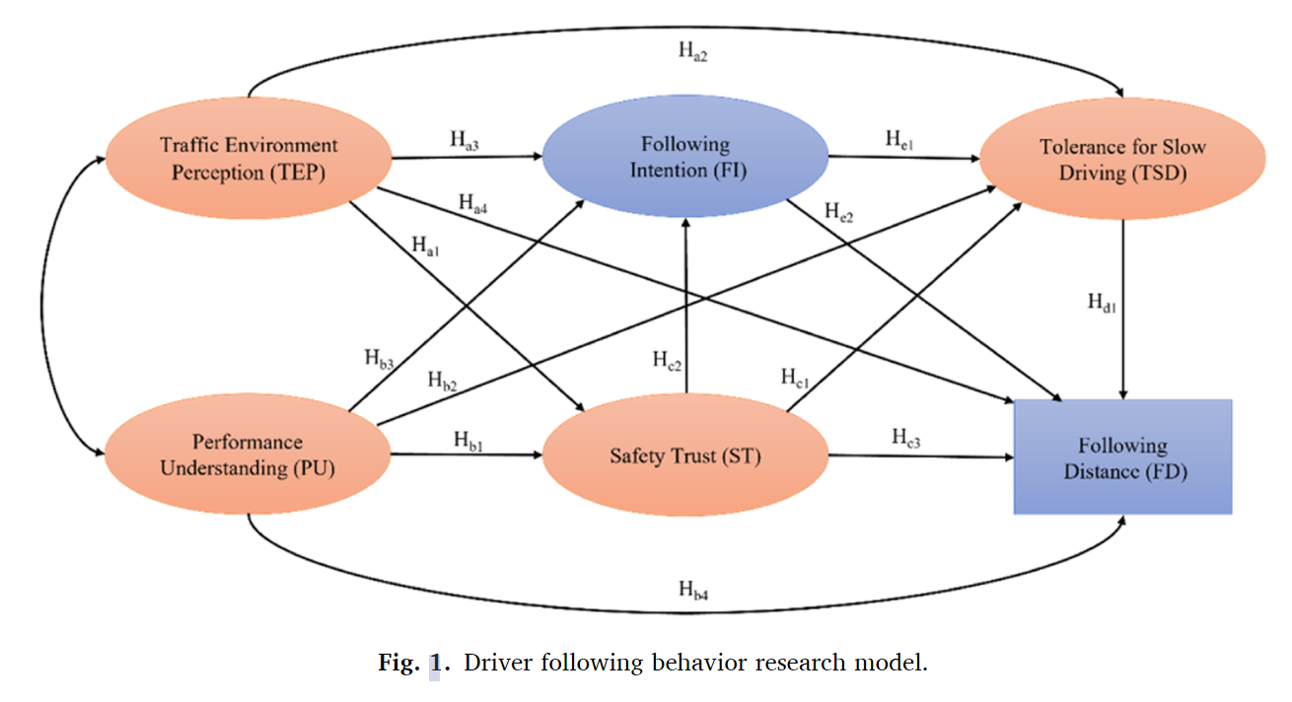
研究思路及过程
CLICK TO INPUT YOUR TITLE
一.结构方程模型
作者进行一系列的假设，结合交通环境感知、性能理解、安全信任和慢行容忍度，提出了影响驾驶员跟车行为的因素模型框架。模型框架如图所示。其中椭圆变量表示潜变量，矩形变量表示测量变量。该框架提供了对人机混合驾驶环境中影响驾驶员行为的因素的全面理解，并为进一步分析和调查奠定了基础。

Slide 14
研究思路及过程
CLICK TO INPUT YOUR TITLE
二.问卷调查
问卷分为三个部分：
第一部分收集基本的社会人口统计信息，包括受访者的性别、年龄、驾驶经验年限以及有关AV的信息来源。
第二部分调查受访者的自我报告。
第三部分从驾驶特性、优点、缺点和传感器特性五个方面调查受访者对电动汽车的实际理解。它包括五个多项选择题，旨在验证量表中的性能理解水平。

Slide 15
研究思路及过程
慢速驾驶容忍度（TSD）
1即使前面连接的自动驾驶车辆行驶速度太慢，我也不会试图超车。
2即使前面连接的自动驾驶汽车行驶缓慢，也不会影响我的行驶速度。
3即使前方有一辆联网的自动驾驶汽车，我也会保持高度的耐心。
CLICK TO INPUT YOUR TITLE
二.问卷调查
人口统计学：性别、年龄、驾龄、AV信息来源
遵循意图（FI）
1在联网的自动驾驶汽车后面驾驶使驾驶更容易。
2在联网的自动车辆后面行驶可以降低风险因素。
3我更喜欢在联网的自动驾驶汽车后面行驶。
4当跟在联网的自动车辆后面时，我与普通车辆保持相同的距离，如果不是更小的话。
性能理解（PU）
1我了解联网自动化车辆的性能和传感器参数。
2我了解联网自动化车辆是如何运行的以及它们是如何工作的。
3我了解联网自动化车辆现状的优缺点。
4我了解联网自动化汽车行业的历史和发展前景。
交通环境感知（TEP）：
1我能准确地感知前方车辆的速度。
2我能及时准确地发现交通事故的预兆。
3我能准确识别路标和其他交通信息。
4我能准确判断车辆周围的交通状况。
跟车距离（FD）
1在高速公路上，如果您当前跟车距离较近，当前方车辆从普通车辆变为联网的自动车辆时，您的跟车距离会如何变化？
2在高速公路上，如果您当前的跟车距离较高，当前方车辆从普通车辆变为联网的自动车辆时，您的跟车距离会发生怎样的变化？
安全信任（ST）：
1联网自动化车辆的安全水平非常高。
2联网自动化车辆不会因失控而构成危险。
3跟随连接的自动车辆时，不需要专注于道路环境。
4使用联网的自动驾驶汽车驾驶会带来放松和快乐。
5与人类驾驶员相比，联网自动化车辆具有更高的避免交通危险的可能性。

Slide 16
第四部分
实验结果
PART 04

Slide 17
实验数据及结果
CLICK TO INPUT YOUR TITLE
1.描述性统计
在问卷调查中，驾驶员对AV性能的理解仅基于主观自我报告进行评估，这可能在一定程度上只代表他们的感知理解水平。同时，驾驶员在交通流中对AVs的行为是基于他们自我报告的理解水平。如果他们自我报告的理解与实际理解之间存在显著差异，可能会造成交通隐患，影响交通流安全。为了减轻任何自我报告的理解与实际理解之间的不匹配，调查中包括了一系列与AV表现的实际理解相关的问题，以测试受访者的表现理解。获得的分数用于计算驾驶员对AV性能的实际理解，旨在验证自我报告和实际理解之间的相关性。
自我报告与实际理解的散点图如图所示。

Slide 18
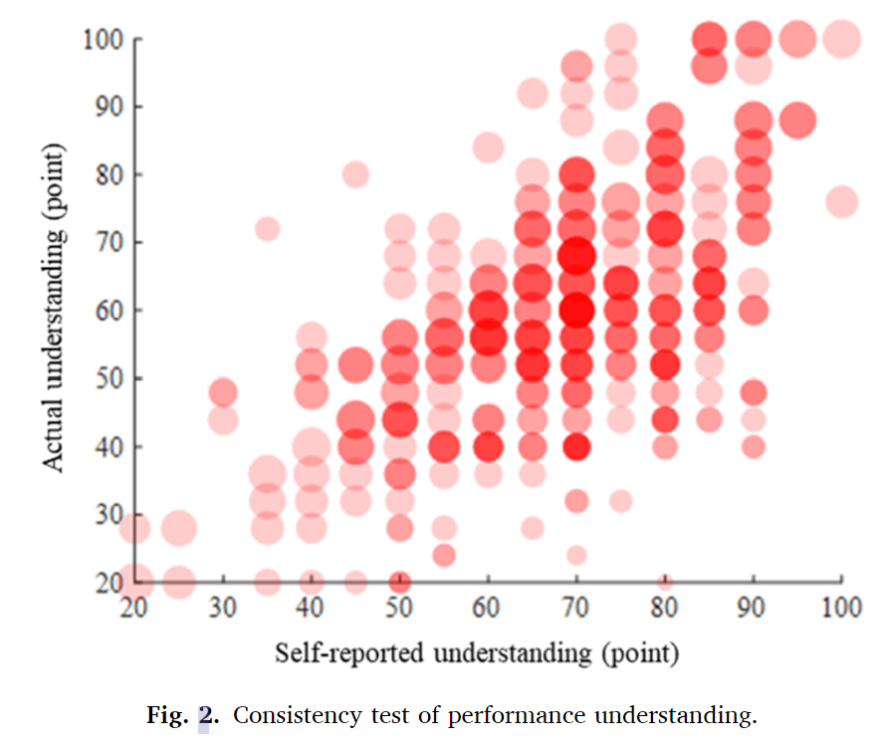
实验数据及结果
CLICK TO INPUT YOUR TITLE
1.描述性统计
颜色较深的点表示更多的驾驶员对AV的性能具有同等的理解水平。点的直径越大，自我报告的绩效理解与实际绩效理解之间的比例越接近1。
随后进行相关性分析，结论为驾驶员自我报告的性能理解可以代表他们对AV性能的实际理解。

Slide 19
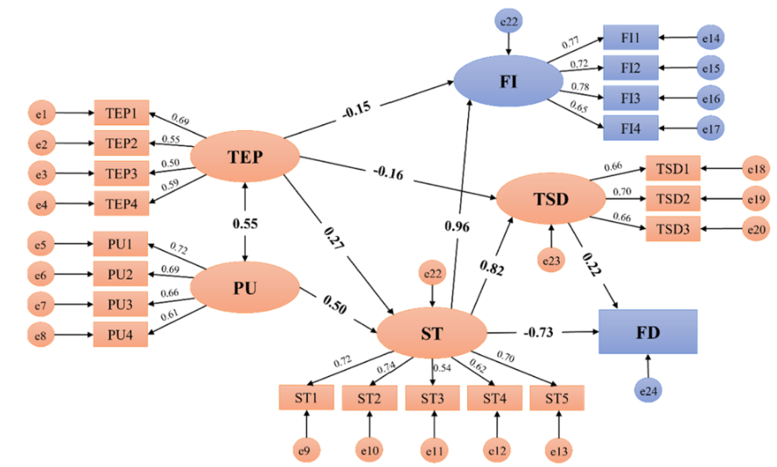
实验数据及结果
CLICK TO INPUT YOUR TITLE
2.模型评估与路径分析
构建SEM，并使用最大似然估计方法进行评估。拟合优度指数的结果表明，本研究中构建的SEM表现出良好的拟合性。

Slide 20
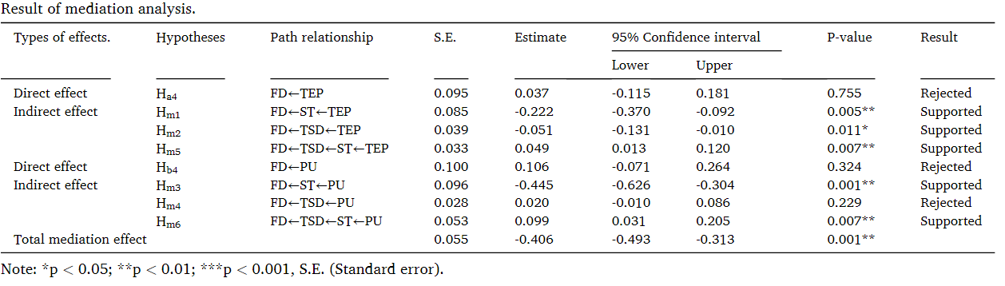
实验数据及结果
CLICK TO INPUT YOUR TITLE
3.中介分析
根据上节中给出的路径分析结果，可以观察到TEP对ST和TSD有显著影响，但对FD没有影响。因此，ST和TSD可能充当TEP和FD之间的完全介质。类似地，ST和TSD也可以作为PU和FD之间的完全介质。

Slide 21
第五部分
总结与讨论
PART 05

Slide 22
总结与讨论
CLICK TO INPUT YOUR TITLE
总结
1.研究发现交通环境感知对跟随意图有显着的负面影响。这表明，随着驾驶员在跟随自动驾驶汽车时更加意识到周围交通环境的变化，他们继续跟随自动驾驶汽车的意愿会降低。这一发现表明，了解周围交通状况的驾驶员更愿意维护自己的驾驶自主权，而不太愿意跟随自动驾驶汽车。
2.研究发现，安全信任对追随意愿有显着的正向影响。这表明驾驶员对自动驾驶汽车的安全信任度越高，他们就越倾向于跟随自动驾驶汽车。引入自动驾驶汽车后，驾驶员的驾驶能力不断提高。对他们安全的信任可以增强他们跟随他们的意愿，从而避免由于HV不愿跟随AV而导致不必要的变道行为。这促进了HV和AV在人机混合交通流中的和谐协作共存。

Slide 23
总结与讨论
CLICK TO INPUT YOUR TITLE
总结
3.安全信任对跟车距离有显著的负面影响
4.慢速驾驶容忍度对跟车距离有显著的积极影响。
5.交通环境感知和性能理解通过安全信任和慢速驾驶容忍度的中介变量间接影响跟车距离。这表明驾驶员对交通状况的感知和对自动驾驶汽车性能的了解越强，对自动驾驶汽车安全性的信任度越高，对慢速驾驶的容忍度越低。因此，这会导致跟随距离缩短。

Slide 24
谢
观
看
谢
Notes:
亮亮图文旗舰店 亮亮图文旗舰店
https://liangliangtuwen.tmall.com

